Slide 1


CHÀO MỪNG QUÝ THẦY CÔ
VỀ DỰ GIỜ THĂM LỚP 3D
Môn: Toán

Slide 2


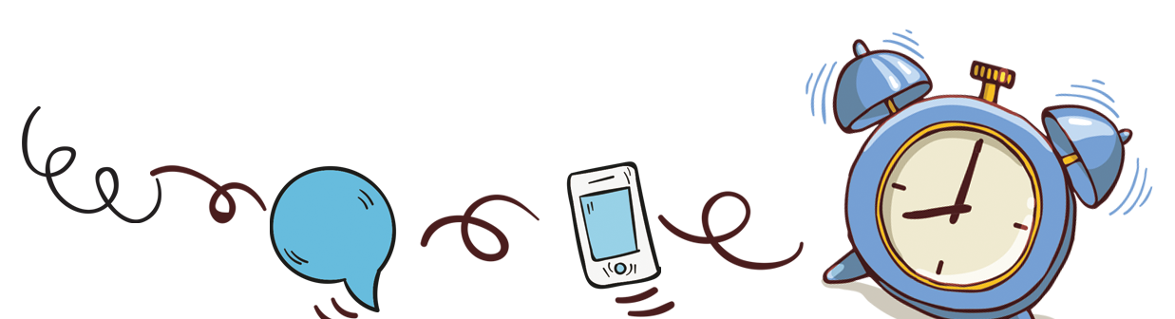
Khởi
động

Slide 3
Ai nhanh – Ai đúng

Slide 4


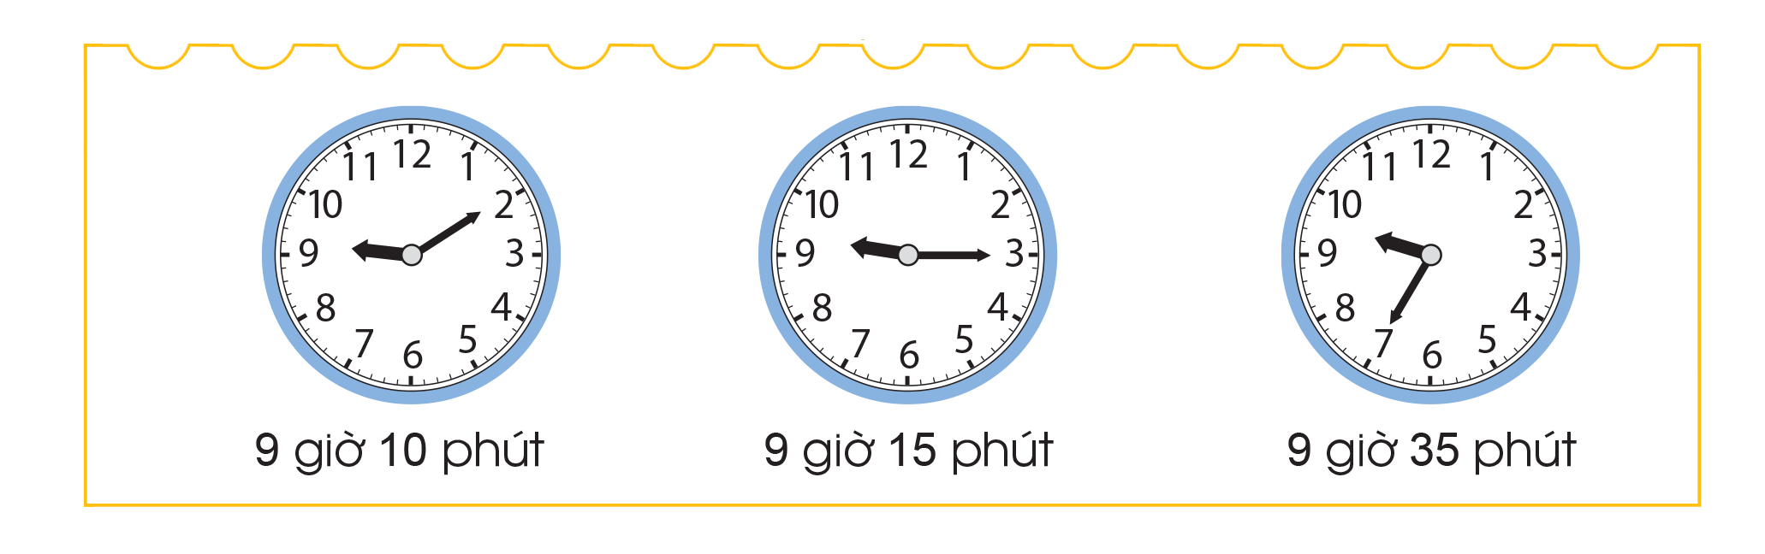
Câu 1. Đồng hồ chỉ mấy giờ ?
A. 9 giờ 15 phút
B. 3 giờ kém 15 phút
C. 10 giờ 15 phút

Slide 5

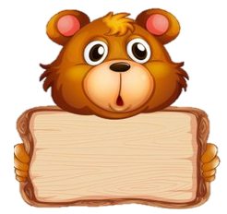
Câu 2. Một tuần có bao nhiêu ngày?
A. 6 ngày
C. 8 ngày
B. 7 ngày
D. 9 ngày

Slide 6
Câu 3. Kể tên các thứ trong một tuần ?
A. Thứ hai, thứ ba, thứ tư
B. Thứ hai, thứ ba, thứ tư, thứ năm, thứ sáu
D. Thứ hai, thứ ba, thứ tư, thứ năm, thứ sáu, thứ bảy, chủ nhật
C. Thứ hai, thứ ba, thứ tư, thứ năm

Slide 7
TOÁN

Slide 8
TOÁN
Tháng – năm (tr.44)

Slide 9
Mục tiêu của bài học:
- Xác định ngày trong tuần, ngày trong tháng.
- Xác định được một năm có 12 tháng, số ngày có trong mỗi tháng trong năm.

Slide 10
Khám phá

Slide 11

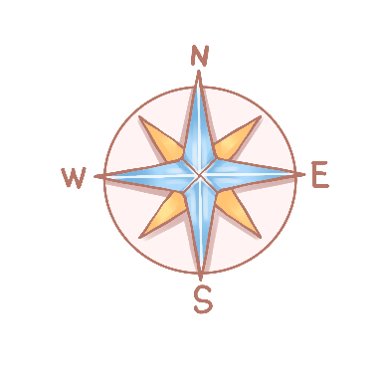
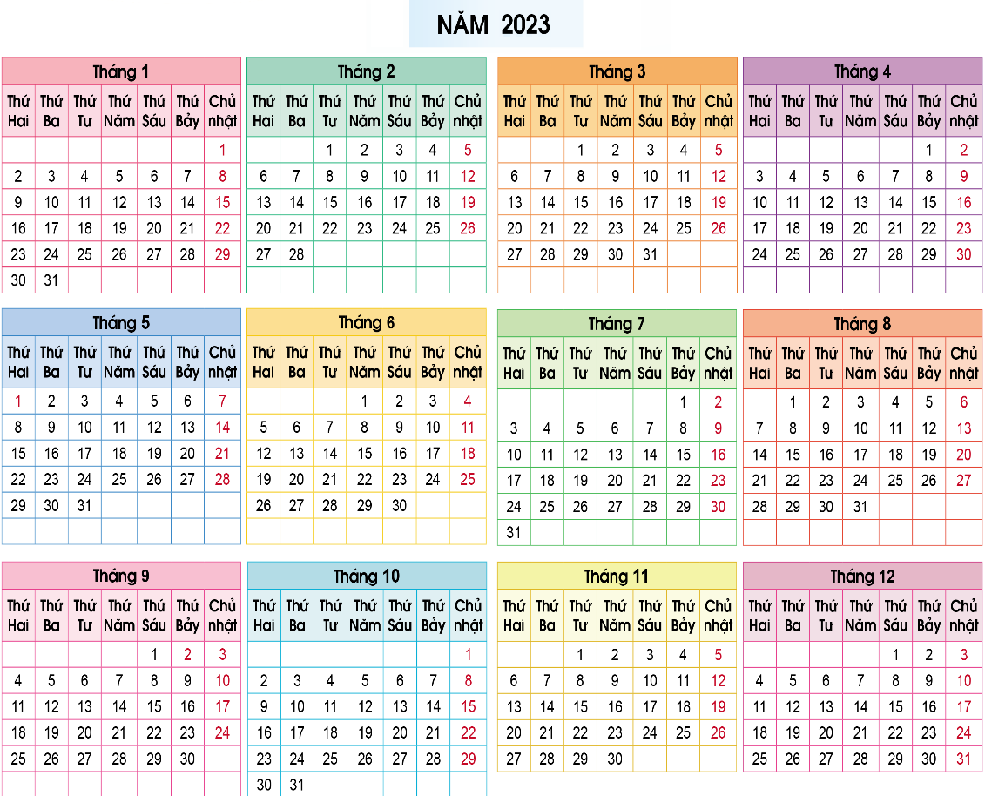


1năm = 12 tháng
Tháng Một, tháng Hai, tháng Ba, tháng Tư,
tháng Năm, tháng Sáu,
tháng Bảy, tháng Tám,
tháng Chín, tháng Mười, tháng Mười một, tháng Mười hai

Slide 12
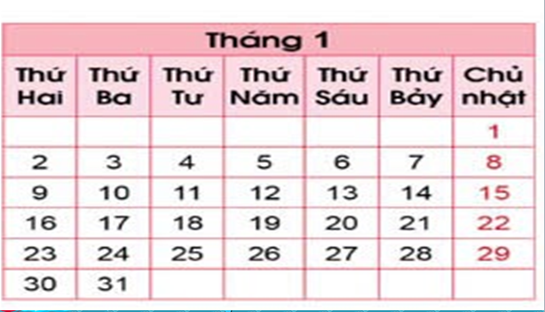




Slide 13
Co
- Để xem được lịch ngày trong tuần em làm như thế nào?
Để biết tháng 1 có bao nhiêu ngày em làm như thế nào?

Slide 14
Co
CÁCH XEM LỊCH
ĐỂ XEM LỊCH NGÀY TRONG TUẦN, EM CẦN QUAN SÁT VÀO CÁC HÀNG GHI SỐ RỒI DÓNG LÊN TRÊN HÀNG 1, TÌM ĐƯỢC NGÀY ĐÓ LÀ THỨ MẤY.
ĐỂ TÌM THÁNG ĐÓ CÓ BAO NHIÊU NGÀY, EM TÌM Ô SỐ CUỐI CÙNG CỦA TỜ LỊCH MỖI THÁNG.

Slide 15
Co
Thảo luận nhóm đôi
Tổ 1: Tìm số ngày trong tháng 1 đến tháng 4.
Tổ 2: Tìm số ngày trong tháng 5 đến tháng 9.
Tổ 3: Tìm số ngày trong tháng 10 đến tháng 12.

Slide 16
Co
Thảo luận theo yêu cầu sau:
1. Tìm số ngày trong mỗi tháng?
2. Tìm 1 ngày bất kì trong tháng là thứ mấy?
3. Tìm ngày cuối cùng (hoặc ngày đầu tiên) của tháng đó là thứ mấy?

Slide 17

Notes:
Sửa gạch chân thì nó ra chữ tóm tắt

Slide 18
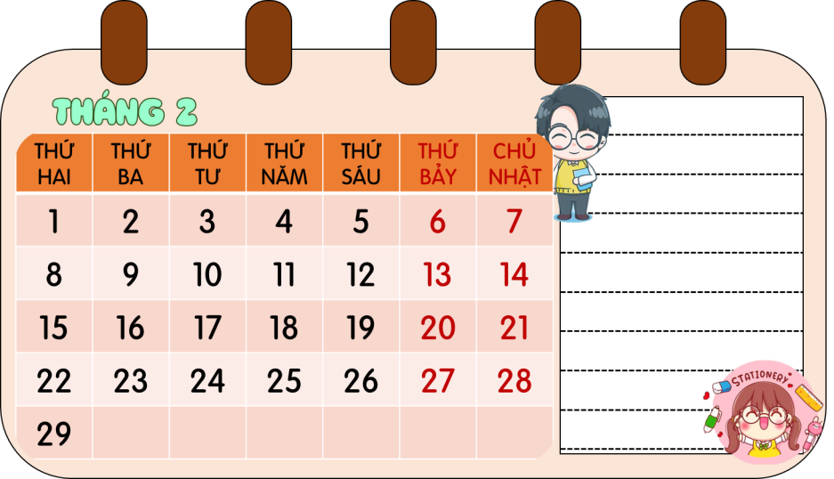
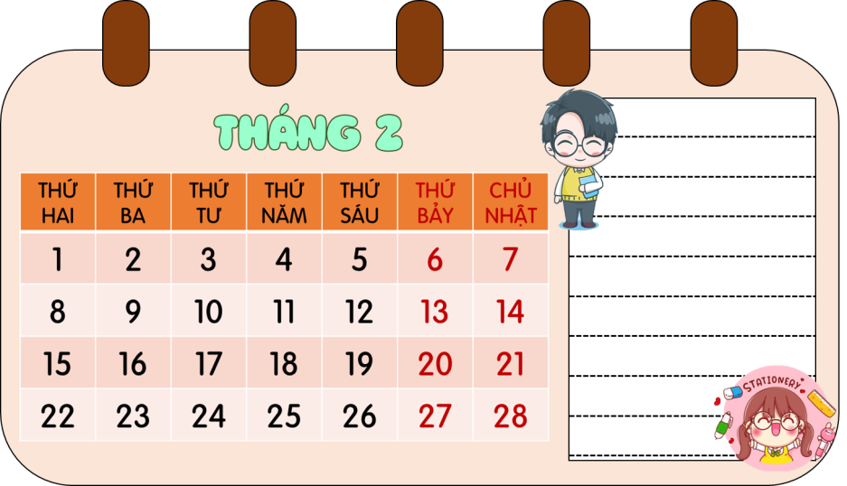

Slide 19
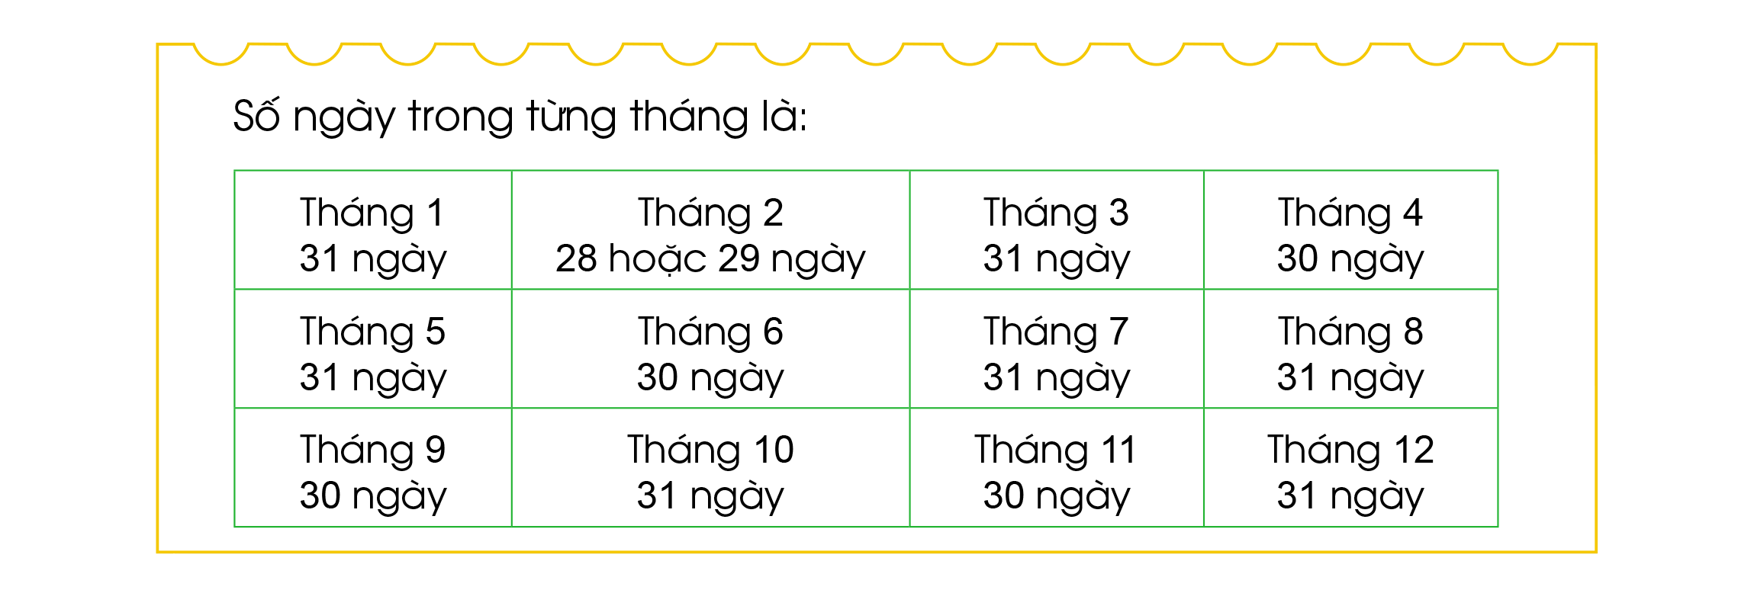

Slide 21
Vân
HS lấy tờ lịch đã chuẩn bị và chia sẻ với bạn theo
kĩ thuật LẨU BĂNG CHUYỀN

Slide 22


Luyện tập

Slide 23
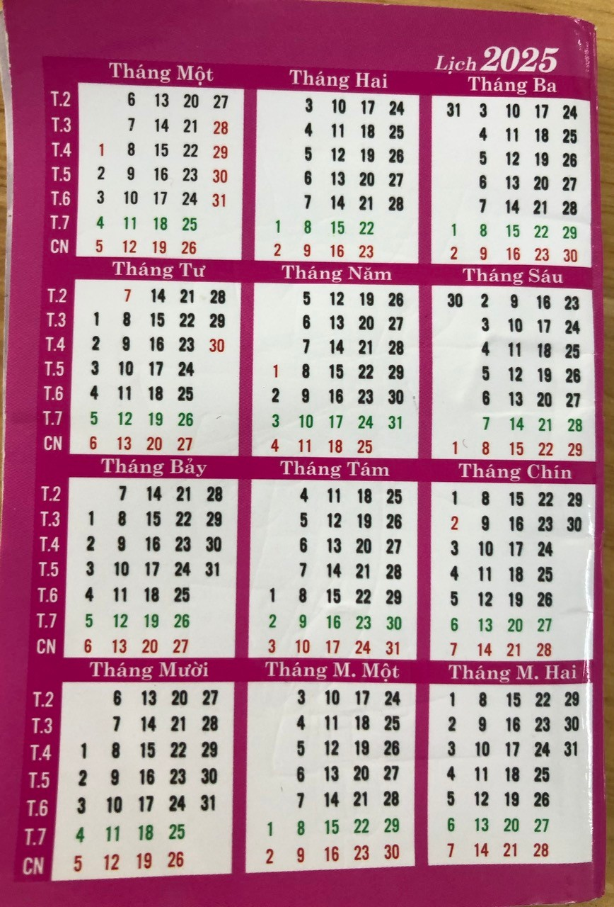

Slide 24
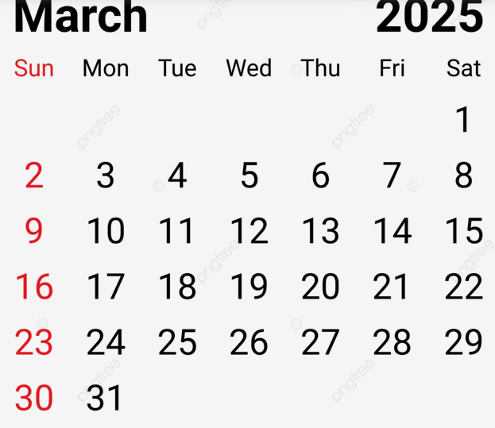

Tháng 3

Slide 25
Bài 1:
Bây giờ là tháng ......... Tháng này có ......... ngày
Những tháng trong năm có 30 ngày :...............................................................................................................................................................................................................................................................................................................................................
Những tháng trong năm có 31 ngày :...............................................................................................................................................................................................................................................................................................................................................

Slide 26
Bài 1
Trả lời các câu hỏi:
a) Bây giờ đang là tháng mấy? Tháng này có bao nhiêu ngày?
Tháng 3
Bây giờ đang là tháng 3.
Tháng này có 31 ngày.

Slide 27
Bài 1
Trả lời các câu hỏi:
b. Những tháng nào trong năm có 30 ngày?
Những tháng có 30 ngày:
Tháng 4, tháng 6, tháng 9, tháng 11
c. Những tháng nào trong năm có 31 ngày?
Những tháng có 31 ngày:
Tháng 1, tháng 3, tháng 5, tháng 7, tháng 8, tháng 10, tháng 12

Slide 28
Vân
Tháng 3 có ngày lễ nào? Đó là ngày gì ?
Ngày đó vào thứ mấy?
Trong ngày đó, em làm gì để thể hiện tình cảm của mình với người thân ?

Slide 29
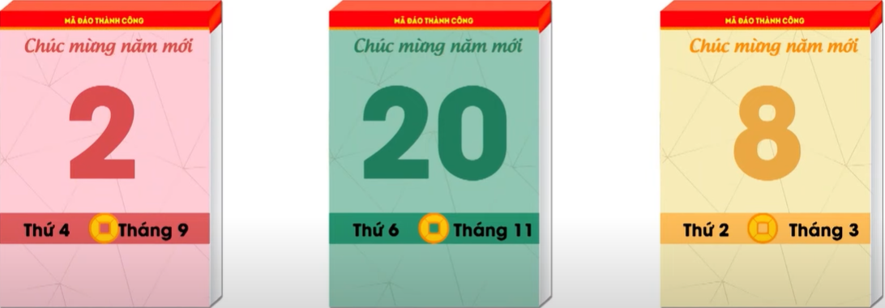


Đọc tên, thứ ngày tháng trên các tờ lịch sau:
Thứ 4 ngày 2 tháng 9
Thứ 6 ngày 20 tháng 11
Thứ 2 ngày 8 tháng 3
Notes:
CHÚNG MÌNH ĐÃ SẴN SÀNG XUẤT PHÁT CHƯA NÀO.

Slide 30

Dặn dò

Slide 31

Tạm biệt các em

